Slide 1
МКУК «Детская библиотека»
Старощербиновского сельского поселения
Щербиновского района
Во дворе зима,
возле ёлки
кутерьма
Новогоднее ассорти

Slide 2
Если лес укрыт снегами,
Если пахнет пирогами,
Если ёлка в дом идёт,
Что за праздник?...

Slide 3
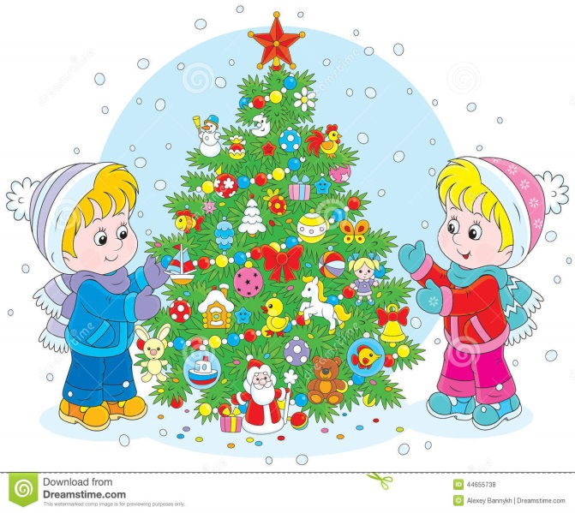
Что такое Новый год?
Это всё наоборот:
Ёлки в комнате растут,
Белки шишек не грызут,
Зайцы рядом с волком
На колючей ёлке!
Дождик тоже не простой,
В новый год он золотой,
Блещет, что есть мочи,
Никого не мочит,
Даже Дедушка Мороз
Никому не щиплет нос.
Е. Михайлова

Slide 4
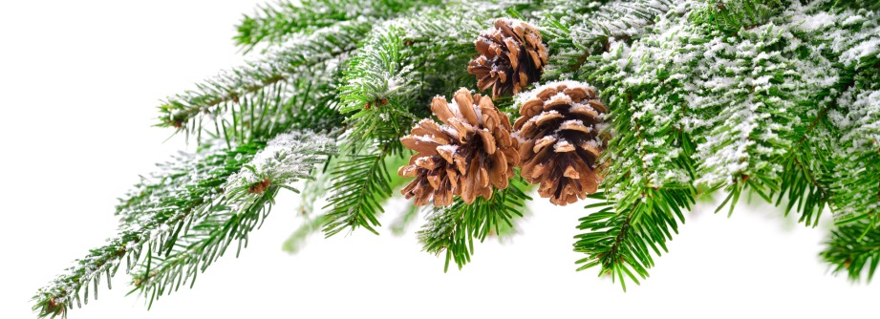
Немного истории
Обычай праздновать Новый год
Зародился в Месопотамии.
В 1699 году Петр l
своим указом
назначил новую дату
празднования
Нового года – 1 января.
В России Новый год
официально утвердил
в 14 веке Иоанн Васильевич
Третий, его датой стало
1 сентября.
Звезда, которую многие укрепляют
на макушке новогодней ёлки,
это символ Вифлеемской звезды,
воссиявшей над местом рождения
Иисуса Христа. Так прослеживается
связь Рождества и Нового года.

Slide 5
Новый год – самый загадочный праздник, открывающий нам мир добрых сказок и волшебства. Англичане, японцы, финны, французы, немцы – все встречают Новый год! Все ждут Деда Мороза, Пьера Ноэля, Санта Клауса, загадывают желания.

Slide 6
Несомненно, что все Деды Морозы
дарят подарки, но каждый делает это по - своему
Россия – оставляет под ёлкой
Франция – подарки сваливаются
в дымоход
Швеция – подкладывает
к печке
Германия – оставляет
в носке у камина

Slide 7
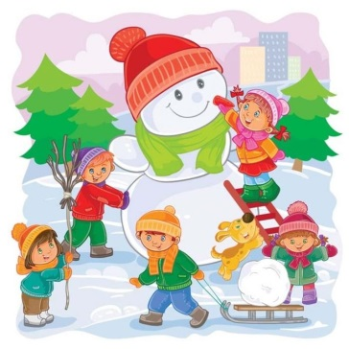
Загадки зимнего двора
С метелкой, в шляпе из ведра –
Директор зимнего двора.
По лесной дорожке
Бегут стальные ножки.
(Снеговик)
(Коньки)
Полетают в небесах
И растают на носах.
Две палки, две дощечки
- Катайтесь, человечки!
(Снежинки)
(Лыжи)
На форточках картинки
Из белой паутинки.
(Иней)

Slide 8
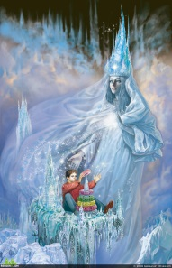
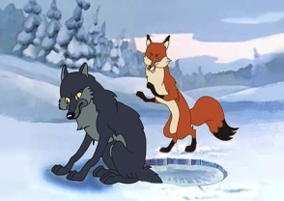
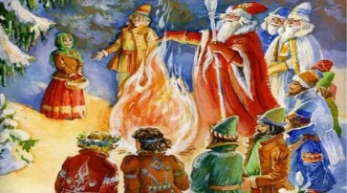
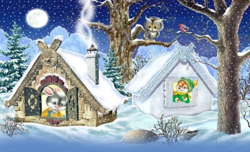
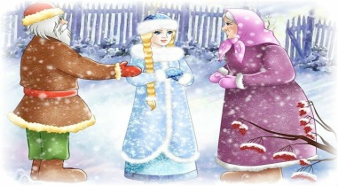
Зимняя сказка
В какой сказке мачеха отправила падчерицу зимой за подснежниками?
Назовите сказку, в которой отец отвез родную дочь в лес и оставил
в большом сугробе замерзать?
Назовите сказку, названную в честь злой волшебницы, которая осколком
зеркала заколдовала мальчика Кая?
В какой сказке у главной героини была избушка ледяная
и весной растаяла?
В какой сказке главная героиня прыгнула в костер, растаяла
и превратилась в облачко?
6. В какой сказке волк хотел в проруби наловить на хвост рыбы?

Slide 9
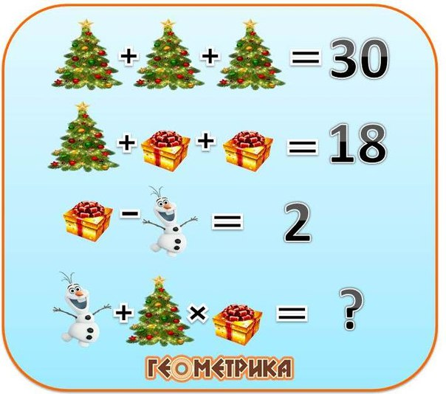
Реши примеры

Slide 10
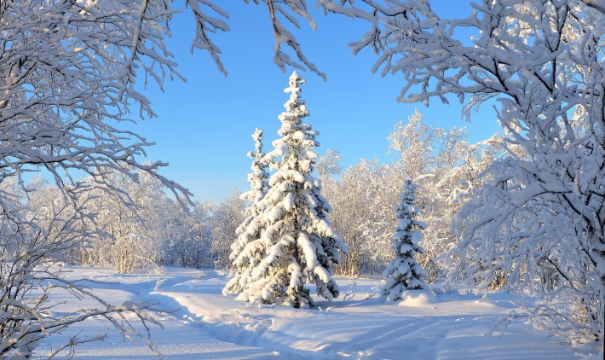
Стихи о зиме
Поет зима — аукает, Мохнатый лес баюкает
Стозвоном сосняка. Кругом с тоской глубокою Плывут в страну далекую Седые облака.
С. Есенин
Чародейкою Зимою Околдован, лес стоит — И под снежной бахромою, Неподвижною, немою, Чудной жизнью он блестит.
Ф. Тютчев
Вот север, тучи нагоняя, Дохнул, завыл — и вот сама Идет волшебница зима.
А. Пушкин
Светло-пушистая, Снежинка белая, Какая чистая, Какая смелая!
К. Бальмонт

